Slide 1
1. 서울의 주요 관광 유형 파악하기
1) 구글 맵에서 리뷰가 많은 상위 50개의 관광지를 선정하여
리뷰를 스크래핑, 추가적으로 트립어드바이저의 리뷰도 스크래핑
2) 스크래핑 된 리뷰를 통합하여 LDA 진행
3) LDA를 통해 관광지를 총 4개의 유형(토픽)으로 분류하고
각 유형별로 추출된 키워드를 바탕으로 관광 유형 정의
2. 관광 유형별 키워드를 통한 강점/개선점 찾아내기
4) 토픽별 리뷰 추출
5) LDA를 통해 추출된 토픽의 연관 키워드가 포함된 리뷰를 4)에서 찾아 감성분석 진행
6) 해당 키워드가 속하는 관광 유형에서 긍정 혹은 부정으로 작용하고 있는지 알 수 있음
Ex) 토픽1에 ‘전시’ 가 연관 키워드로 추출된다면 ‘전시’ 단어가 포함된 리뷰를 찾아 감성분석을 진행
토픽1에서 ‘전시’가 긍정인지 부정인지 판단

Slide 2
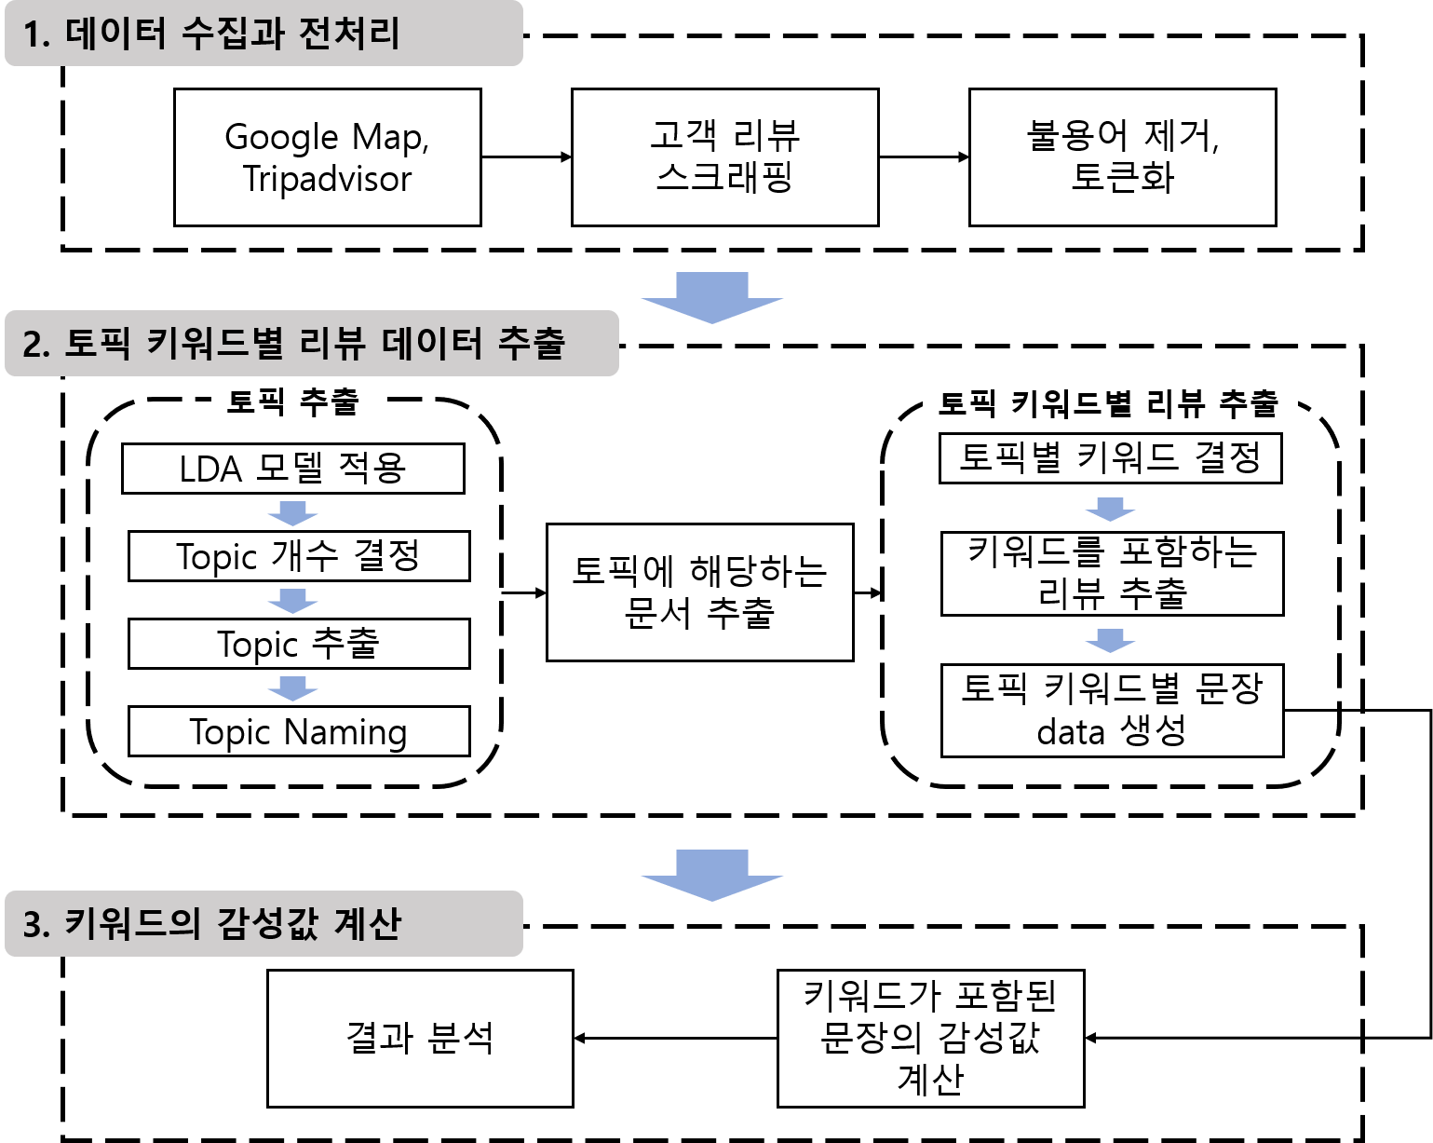
프로젝트 프로세스

Slide 3
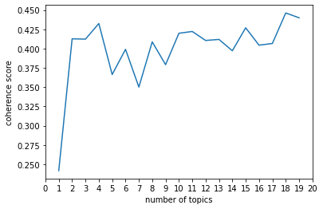
1. LDA 진행 시 Topic을 4개로 선정한 이유
Number of Topic = 4
Coherence Score (u_mass): -3.177255997766421
Number of Topic = 18
Coherence Score (u_mass): -5.7515649361564165
주제의 일관성을 나타내는 Coherence 값이 4와 18에서 높게 나타났으나
토픽 내 용어의 동시발생 확률 측정값인 u_mass 값을 비교해보았을 대 토픽이 4개일 때
토픽의 일관성이 더 높다고 판단되어짐
*u_mass 값은 0에 가까울수록 주제 일관성이 높다고 판단한다.

Slide 4
2. 선정된 4개의 토픽
토픽 1 | 토픽 2 | 토픽 3 | 토픽 4
Night (밤) | Culture (문화) | Exhibit (전시) | Brand (브랜드)
Walk (걷다) | Palace (궁) | Amusement (재미) | Accessories (액세서리)
Nature (자연) | Temple (절) | Kid (아이) | Cosmetics (화장품)
Scenery (경치) | Architecture (건축) | Children (아이들) | Cream (크림)
Spring, Autumn (봄, 가을) | Square (광장) | Adult (어른) | Souvenir (기념품)
< 토픽별로 추출된 키워드 일부 >
토픽 1 -> 시간의 흐름 또는 자연과 관련된 키워드가 추출된 것으로 보아 자연 경관 여행으로 분류
토픽 2 -> 건축물과 문화, 정돈되고 아기자기한 분위기에 대한 키워드가 추출되었음
따라서 한국의 전통문화와 관련된 여행으로 분류
토픽 3 -> 아이들, 어른과 같은 키워드와 재미, 전시, 독특한 이라는 키워드가 추출
가족과 함께할만한 전시 여행으로 분류
토픽 4 -> 화장품, 액세서리, 기념품등의 키워드로 미루어보아 쇼핑 여행으로 분류

Slide 5
3. 각 관광 유형 관련 키워드
자연 경관 여행 | Night, Walk, Bloom, Flower, River, Nature, Scenery, Cable car, Autumn, Spring, Vendor
전통 문화 여행 | Architecture, Palace, Culture, Wander, Temple, Square, Neat, Theme, Market, Heal, Gift shop
가족과 함께하는 전시 여행 | Amusement, Children, Adult, Kid, Exhibit, Unique, Staff
쇼핑 여행 | Brand, Cosmetics, Accessories, Expectations, Bustle, Souvenirs, Cream

Slide 6
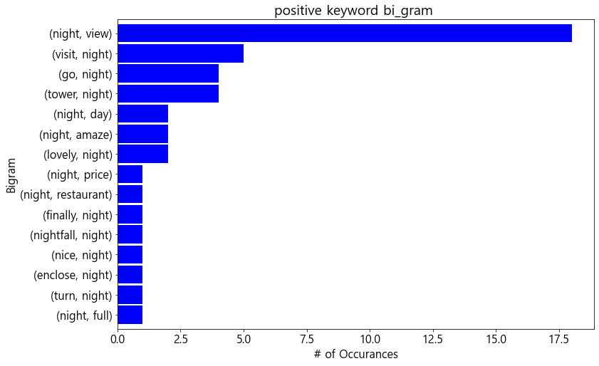
3. 키워드 감성분석
1. Bigram으로 키워드 연관성 파악하기 (ex. night)
View와 가장 많이 언급된 것으로 보아
야경에 대한 리뷰일 것
Ex) 자연 경관 여행 유형 Keyword : Night

Slide 7
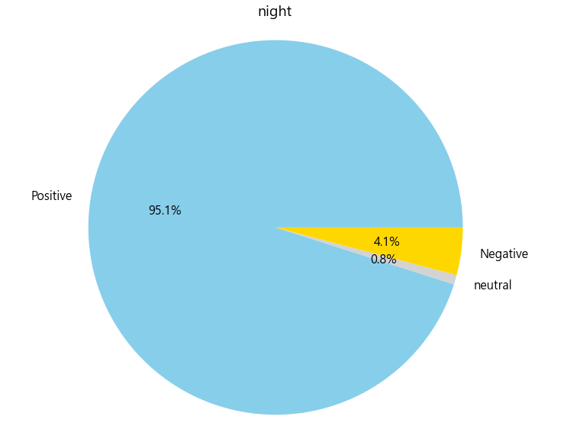
3. 키워드 감성분석
2. 키워드가 포함된 리뷰 감성분석
리뷰의 감성 점수를 계산하여 음수면 -1, 양수면 +1로 계산
최종 점수가 양수이면 긍정으로 판단
Ex) 자연 경관 여행 유형 Keyword : Night
자연 경관 여행 유형 Keyword : night 예시의 경우 최종점수 111점으로 긍정으로 판단하였다.
하지만 유형내에서 해당 키워드에 대한 부정 리뷰 역시 존재하기 때문에
경관 여행 유형에 속하는 모든 관광지에서 night라는 키워드가 긍정적으로 작용한다고 할 수 없다.
따라서 이를 보완하고자 장소마다 개별적으로 감성분석을 진행하여
Night 키워드가 부정적으로 작용하는 장소는 같은 관광유형 내에서
Night 키워드가 긍정적으로 작용하는 곳의 시스템을 추천받을 수 있도록 하였다
=> 이거 말 정리 필요함 ㅠ

Slide 8
3. 키워드 감성분석
감성 분석 결과
 | 긍정 | 부정
자연 경관 여행
전통 문화 여행
가족과 함께하는 전시 여행
쇼핑 여행

Slide 9
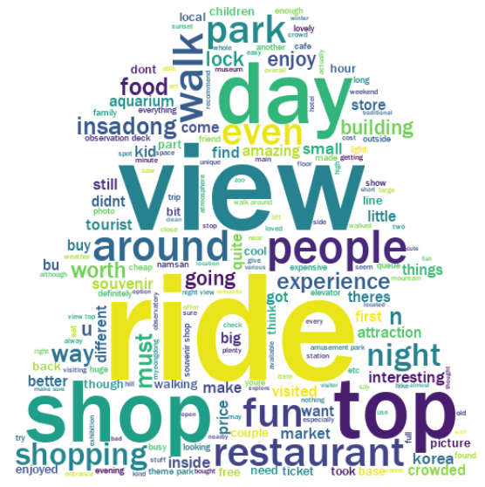
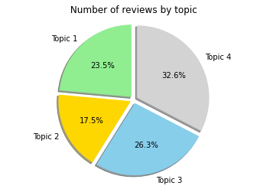
그 외 시각화 자료
1. 전체 통합 리뷰 word cloud
2. 토픽 별 리뷰 분포

